Slide 1


CURSO FORMACION EN spring java
CURSO 2024

Slide 2
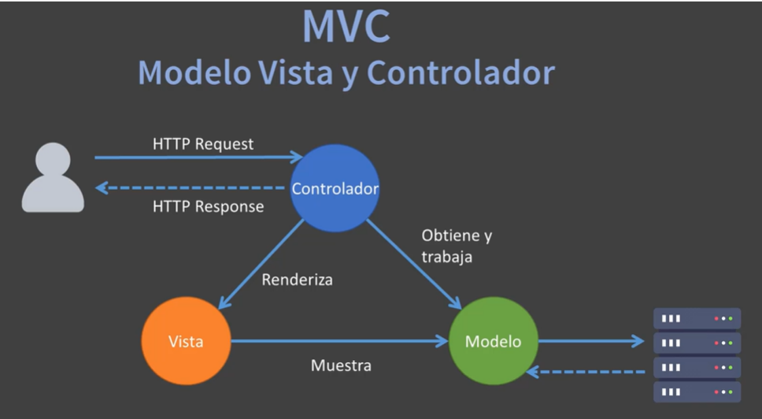
Aplicación 2: DemoMVCI
SPRING FRAMEWORK
SPRING MVC
Estructura Modelo Vista Controlador:
Notes:
Si buscamos cualquier definición de inteligencia artificial veremos que la inteligencia es:
Es la capacidad o facultad de entender, razonar, saber, aprender y de resolver problemas.

Slide 3
Aplicación 2: DemoMVCI
SPRING FRAMEWORK
SPRING MVC
Estructura Modelo Vista Controlador:
¿Como funciona Spring MVC?
Disponemos de un Front Controller DispatcherServlet:
Tenemos un servlet que esta recibiendo peticiones HTTP por parte del navegador.
Disponemos de un controlador basado en la URL(Handler mapping) y se asigna el request al Controlador.
El controlador se relaciona con componentes de la lógica de negocio y envía datos a la vista usando el objeto Model.
El controlador retorna/asigna el mobre de la vista logica a mostrar—> Lo tendriamos en la sentencia return.
Donde la vista es mostrada al cliente usando los datos del objeto Model.
Notes:
Si buscamos cualquier definición de inteligencia artificial veremos que la inteligencia es:
Es la capacidad o facultad de entender, razonar, saber, aprender y de resolver problemas.

Slide 4
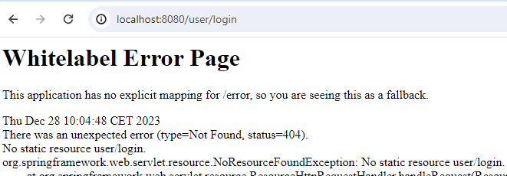

SPRING FRAMEWORK
SPRING MVC
Aplicación 2: DemoMVCI
Métodos de Acceso
A partir del ejercicio realizado en la fase anterior.
En nuestro controlador. Cambiaremos en el requestMapping en vez de /user por /.
Ahora la ruta de la ejecución será:
Y comprobamos que esta ruta nos resulta más sencilla para cuando arranque la aplicación. Ahora el requestMapping lo añadimos para definir una ruta por defecto.
Notes:
Si buscamos cualquier definición de inteligencia artificial veremos que la inteligencia es:
Es la capacidad o facultad de entender, razonar, saber, aprender y de resolver problemas.

Slide 5
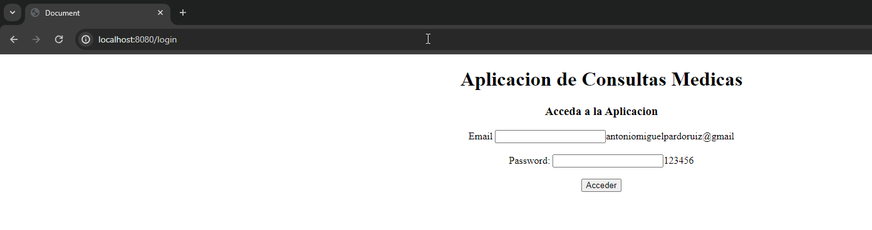
SPRING FRAMEWORK
SPRING MVC
Aplicación 2: DemoMVCI
Métodos de Acceso
@RequestMapping
Para acceder a nuestros métodos podemos usar los métodos de Get, Post, Delete o Put. Pero también tendríamos la posibilidad de usar el requestMapping, no solo para definir la ruta por defecto sino también para indicarle el tipo de método.
Seria de esta manera:
En “path” indicaríamos la url de conexión:
Method:→ Añadiríamos la parte del método con el que acceder. Quedando de esta forma.
@RequestMapping(path="/login", method=RequestMethod.GET)
Como vemos si ejecutamos se ejecutaría de la misma manera:
Notes:
Si buscamos cualquier definición de inteligencia artificial veremos que la inteligencia es:
Es la capacidad o facultad de entender, razonar, saber, aprender y de resolver problemas.

Slide 6
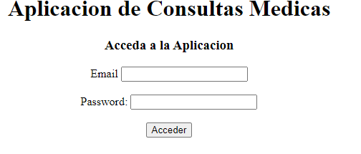

SPRING FRAMEWORK
SPRING MVC
Aplicación 2: DemoMVCI
Métodos de Acceso
@RequestMapping
En el ejercicio anterior, lo que hicimos fue pasar Datos a partir de Model del controlador a la vista. Pero si lo que queremos es obtener los datos de la vista lo que realizaremos será:
1- Utilizar la anotación @RequestParam dentro de la llamada al método del controlador.
@RequestParam(name="nombre") String nombre
Vemos un ejemplo de como recibir los datos desde la propia vista:
Y comprobamos que estamos recibiendo los datos.
Notes:
Si buscamos cualquier definición de inteligencia artificial veremos que la inteligencia es:
Es la capacidad o facultad de entender, razonar, saber, aprender y de resolver problemas.

Slide 7

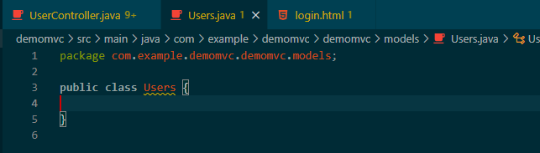
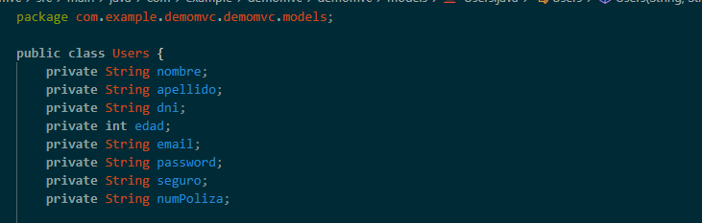
SPRING FRAMEWORK
SPRING MVC
Aplicación 2: DemoMVCI
Modelo.
Modelo→ Spring Framework→Model
1-Creamos un nuevo paquete en la misma ruta de controllers, que llamaremos models
2- Dentro del paquete de models, añadimos la clase user.
3- En la clase definimos todos los campos que usaremos para los datos del usuario.
4- Generaremos todos sus getters&setters.
Notes:
Si buscamos cualquier definición de inteligencia artificial veremos que la inteligencia es:
Es la capacidad o facultad de entender, razonar, saber, aprender y de resolver problemas.

Slide 8
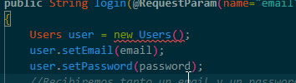
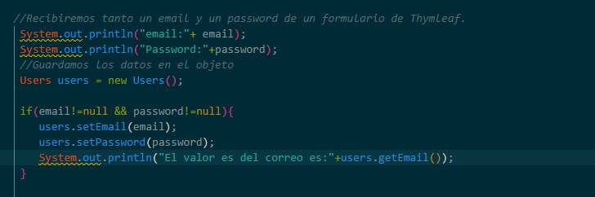
SPRING FRAMEWORK
SPRING MVC
Aplicación 2: DemoMVCI
Modelo.
Modelo→ Spring Framework→Model
1-Creamos un nuevo paquete en la misma ruta de controllers, que llamaremos models.
2- Dentro del paquete de models, añadimos la clase user.
3- En la clase definimos todos los campos que usaremos para los datos del usuario.
4- Generaremos todos sus getters&setters.
5-Una vez creado el modelo, lo usaremos en el controller.
6- Una vez que accedamos, guardaremos los datos en el objeto. Como vemos en la figura.Y ya tendriamos los datos almacenados dentro de la clase.
7- Si queremos mostrar los datos en la vista del objeto.
Seria th:text= ${nombreObjeto.campo_objeto}
Notes:
Si buscamos cualquier definición de inteligencia artificial veremos que la inteligencia es:
Es la capacidad o facultad de entender, razonar, saber, aprender y de resolver problemas.

Slide 9
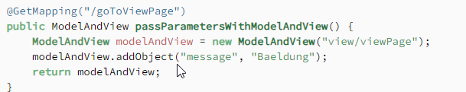
SPRING FRAMEWORK
SPRING MVC
Aplicación 2: DemoMVCI
Modelo.
ModelAndView
Es muy similar a model, nos permite pasar toda la lnformacion requerida por Spring MVC en una sola devolución.
addObject→ Para incluir el objeto a enviar a la vista
setViewName→ Para añadir la vista.
Defino donde estará la vista y con la opcion de addObject, añadimos los datos que queramos pasar.
Notes:
Si buscamos cualquier definición de inteligencia artificial veremos que la inteligencia es:
Es la capacidad o facultad de entender, razonar, saber, aprender y de resolver problemas.

Slide 10
SPRING FRAMEWORK
SPRING MVC
Aplicación 2: DemoMVCI
Una vez visto el paso a paso.
Ejercicio.
Generar un aplicación Web en Spring donde podéis escoger la temática que vosotros queráis:
Para este primer ejercicio:
Generar un formulario de login: Donde los datos van desde el Controlador a la Vista.
Generar una clase Users, donde almacenaremos los datos del formulario. Solo lo guardaremos cuando tanto el email y el password vengan con datos.
Podéis seguir las explicaciones realizadas.
Podéis utilizar el PowerPoint.
Notes:
Si buscamos cualquier definición de inteligencia artificial veremos que la inteligencia es:
Es la capacidad o facultad de entender, razonar, saber, aprender y de resolver problemas.

Slide 11
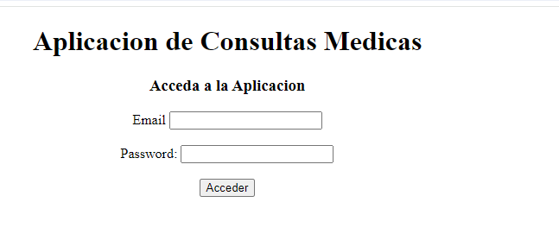
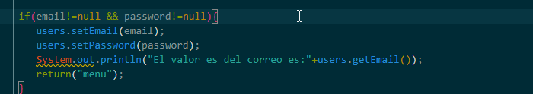
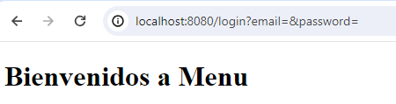
SPRING FRAMEWORK
SPRING MVC
Aplicación 2: DemoMVCI
Después de lo visto.
Cuando yo acceda a una vista quiero que una vez rellene los datos de la vista, que la información rellenada se me muestre en otra página.
¿Cómo se realizaría?
1- Creamos una nueva vista con nombre menu.html
2- En mi controller login, lo que hare es redireccionar a menu.html.
3- Para ello en el return pondria la direccion exacta, donde quiero que me redireccione
return(‘menu’);
4-En este caso, tenemos que hacerlo cuando validamos los datos de entrada.
Notes:
Si buscamos cualquier definición de inteligencia artificial veremos que la inteligencia es:
Es la capacidad o facultad de entender, razonar, saber, aprender y de resolver problemas.

Slide 12

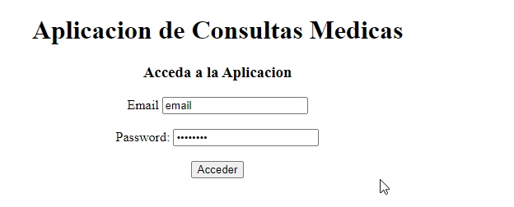
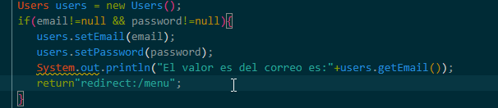
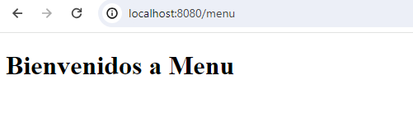
SPRING FRAMEWORK
SPRING MVC
Aplicación 2: DemoMVCI
En el caso de que quiera redireccionar de una vista o un @controller.
RedirectView
Se utiliza para redirigir una solicitud a otra ubicación. Vemos un ejemplo.
Notes:
Si buscamos cualquier definición de inteligencia artificial veremos que la inteligencia es:
Es la capacidad o facultad de entender, razonar, saber, aprender y de resolver problemas.

Slide 13

SPRING FRAMEWORK
SPRING MVC
Aplicación 2: DemoMVCI
Enviar datos desde nuestra vista
@RequestParam
Ya lo vimos es obligatorio pasar el parámetro. En este caso los parámetros como hemos visto iran en la ruta del navegador. Irán en la cabecera.
@PathVariable
2. Similar a RequestParam para poder enviar parámetros desde la vista al controlador.m
Para este caso, será necesario que en la url del método del, añadamos el campo que va a venir.
En este caso
Y para recuperar el valor, será similar que hicimos en @RequestParam
Notes:
Si buscamos cualquier definición de inteligencia artificial veremos que la inteligencia es:
Es la capacidad o facultad de entender, razonar, saber, aprender y de resolver problemas.

Slide 14
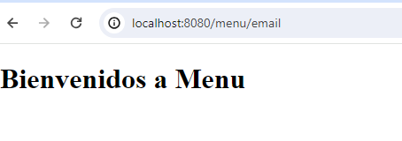
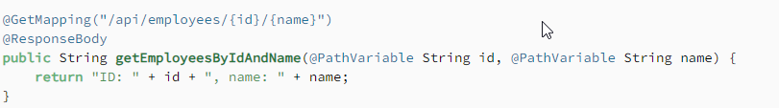
SPRING FRAMEWORK
SPRING MVC
Aplicación 2: DemoMVCI
Enviar datos desde nuestra vista
@RequestParam
Ya lo vimos es obligatorio pasar el parámetro. En este caso los parámetros como hemos visto iran en la ruta del navegador. Irán en la cabecera.
@PathVariable
3. Si queremos recibir más de un parámetro será similar al ejemplo:
Notes:
Si buscamos cualquier definición de inteligencia artificial veremos que la inteligencia es:
Es la capacidad o facultad de entender, razonar, saber, aprender y de resolver problemas.

Slide 15
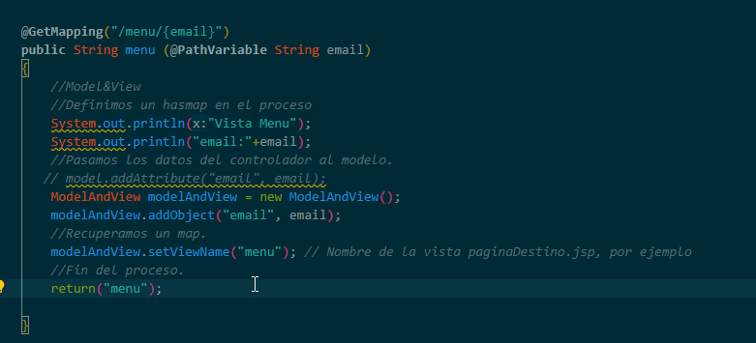
SPRING FRAMEWORK
SPRING MVC
Aplicación 2: DemoMVCI
Enviar datos desde nuestra vista a otra vista mediante @RequestParam.
Vamos a enviar a una nueva vista de menú, menú.html, el email que se relleno en la vista login.
Para ello haremos uso de la función de redirección y de @PathVariable.
GetMapping, en la ruta añadir el parámetro que vendrá.
En el Redirect para enviar la información seria de esta manera:
return"redirect:/menu/"+email;
También usaremos ModelAndView
Aqui tendriamos el ejemplo:
Notes:
Si buscamos cualquier definición de inteligencia artificial veremos que la inteligencia es:
Es la capacidad o facultad de entender, razonar, saber, aprender y de resolver problemas.

Slide 16
SPRING FRAMEWORK
SPRING MVC
Aplicación 2: DemoMVCI
Una vez visto el paso a paso.
Ejercicio.
Generar un aplicación Web en Spring donde podéis escoger la temática que vosotros queráis
Para este ejercicio:
Generar un formulario de Login: Donde los datos van desde la vista al Controlador.
Generar otro método o un nuevo @controller donde con nombre menú, donde recibamos el email y mostremos por la nueva vista menú el valor.
Podéis seguir las explicaciones realizadas.
Podéis utilizar el PowerPoint.
Notes:
Si buscamos cualquier definición de inteligencia artificial veremos que la inteligencia es:
Es la capacidad o facultad de entender, razonar, saber, aprender y de resolver problemas.

